Slide 1
Unidad 2. Cambios y transformaciones de las organizaciones turísticas ante la innovación
Contenidos:
La organización innovadora.
Administración de la innovación.
Enfoque de la creatividad: de la invención a la innovación.
Técnicas creativas para el desarrollo de nuevos productos y servicios.

Slide 2


innovación EN LAS ORGANIZACIONES TURÍSTICAS

Slide 3


PODEMOS INNOVAR EN:
EMPRESAS.
DESTINOS.
PRODUCTOS.
SISTEMAS Y PROCESOS.
TECNOLOGÍA.

Slide 4
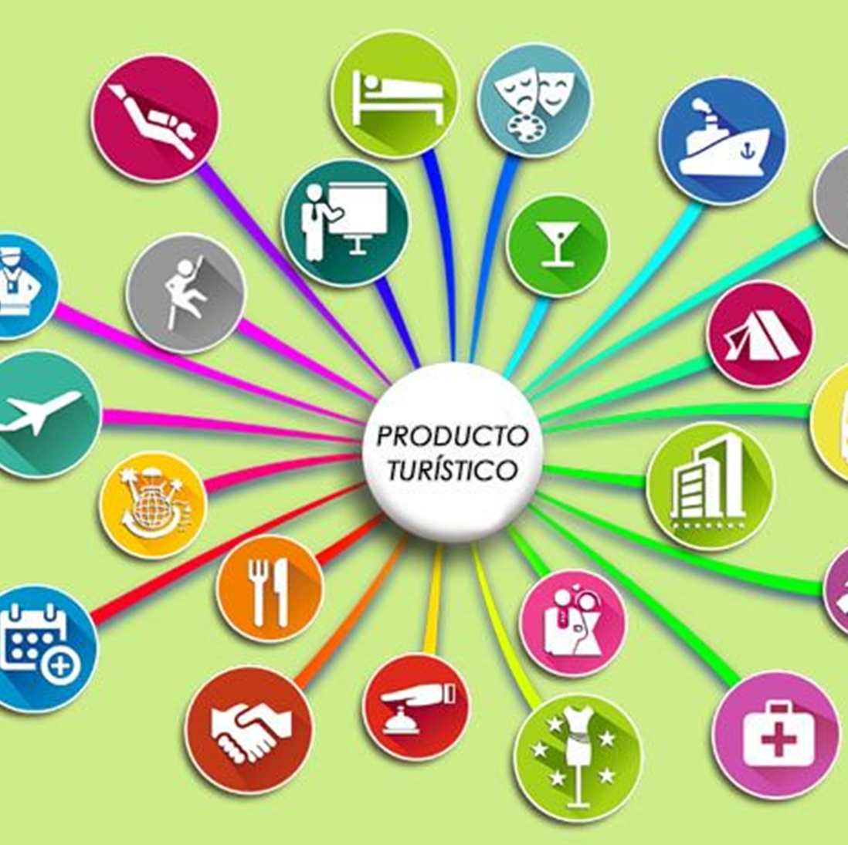
EL PRODUCTO TURÍSTICO ES:
En otras palabras, es un conjunto de factores tangibles (infraestructura, equipamiento, alojamiento, etc.) e intangibles (emociones vividas, cultura, hospitalidad, etc.)
SERNATUR. (2015).

Slide 5
Finalidad del producto turístico
satisfacer las necesidades y expectativas que motivaron el viaje de nuestro consumidor, de manera tal que queden deseos de volver a consumir el producto que diseñamos y recomendarlo a nuevos turistas.

Slide 6

PRODUCTOS TURÍSTICOS
RECURSOS Y ATRACTIVOS.
SERVICIOS Y ORGANIZACIÓN.
ACTIVIDADES Y EXPERINCIAS.
INFRAESTRUCTURA.
EQUIPAMIENTO.

Slide 7

EN LA INNOVACIÓN DE DESTINOS HAY QUE TOMAR EN CUENTA:

Slide 8
MERCADO, COMPETITIVIDAD E INNOVACIÓN

Slide 9
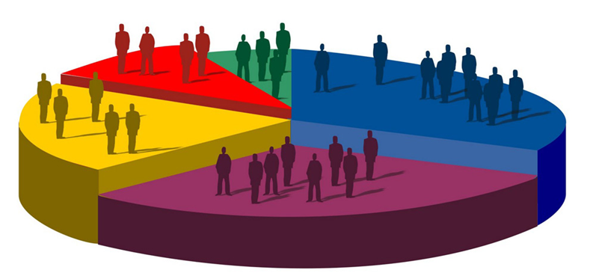
Segmento del mercado
“un segmento de mercado está compuesto por un grupo de consumidores que muestran un comportamiento de compra y de consumo homogéneo”.
CNCA, Patrimonia Consultores. Guía Metodológica para proyectos y productos de turismo cultural sustentable)

Slide 10
Mapa de Empatía. Fuente: http://www.extremeservicedesign.com

Slide 11
competividad
El World Economic Forum publicó un informe sobre la competitividad de las naciones, donde menciona ocho factores que determinan la competitividad de un país:
La disponibilidad y calidad del recurso humano.
 La fortaleza de la economía doméstica.
 La capacidad científica y tecnológica.
 La infraestructura al servicio de las empresas de negocios.
 eficiencia de los mercados de capitales y la calidad de los servicios financieros.
 La capacidad de innovación, la responsabilidad y la audacia del sector empresarial.
 Las políticas del gobierno orientadas a la competitividad.
 El grado de internacionalización de la economía, entendido como el nivel de participación del país en los flujos internacionales de comercio e inversión.

Slide 12
Beltán, L., López, H. & Gómez, J. (2002).
LA ACTIVIDAD TURÍSTICA ANTES | LA ACTIVIDAD TURÍSTICA HOY
Productos estandarizados a precios reducidos: demanda homogénea, poco diferenciada. | Productos diferenciados: demanda segmentada, consumidores experimentados.
Control; liderazgo; venta de marcas, productos y destinos. | Cambio/adaptación, innovación, nuevas tecnologías, fidelización.
Mercados locales, regionales, nacionales. | Globalización.
Unidad de producción - empresa. | Internacionalización de productos y servicios (marcas y cadenas productivas de valor).
Centralización, intervención estatal, experiencia, con los mínimos recursos. | Descentralización (regionalización), desregulación, investigación.
Productos turísticos sin garantía. | Sistema de aseguramiento, gestión de calidad.
Exclusividad, rigidez. | Amplia cobertura, flexibilidad, movilidad.

Slide 13

• Reconocer como elemento central la mejora continua y la innovación en los métodos y la tecnología de producción o prestación de servicios turísticos. Ello requiere inversiones en investigación, recursos humanos e inversiones de capital en valores y tasas elevados.
VIDEO

Slide 14
ANÁLISIS DEL ENTORNO
Y DETECCIÓN DE NECESIDAES

Slide 15
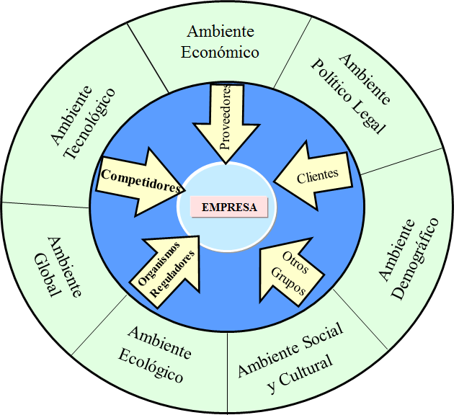
http://entornosdelosnegociosinternacionales.blogspot.mx/2013/08/macroambiente-y-microambiente.html

Slide 16
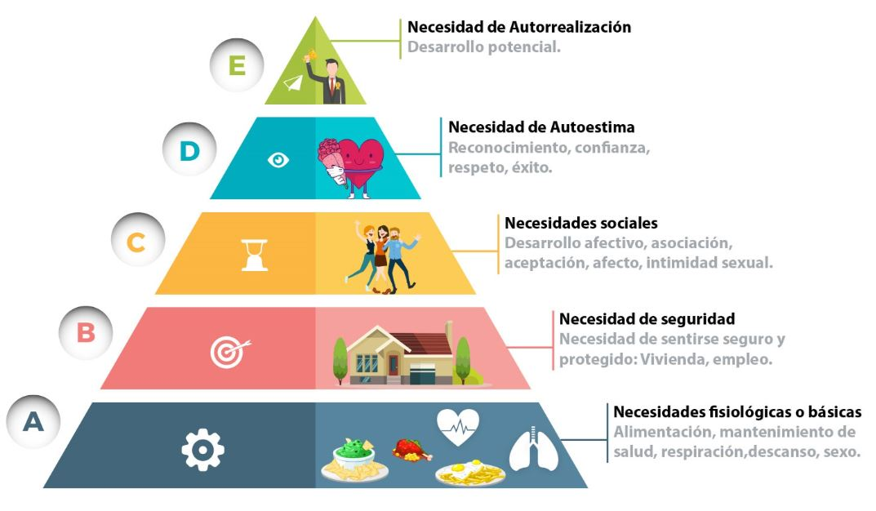
Ser comprendido.
Sentirse bienvenido.
Sentirse importante.
Sentir comodidad.
Sentir confianza.
Sentirse escuchado.
Sentirse seguro

Slide 17
ANÁLISIS DE COMPETENCIAS ORGANIZACIONALES

Slide 18
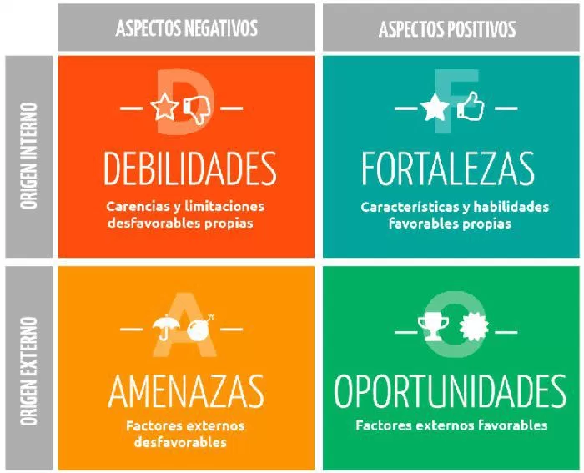
https://tiempodenegocios.com/analisis-foda/

Slide 19
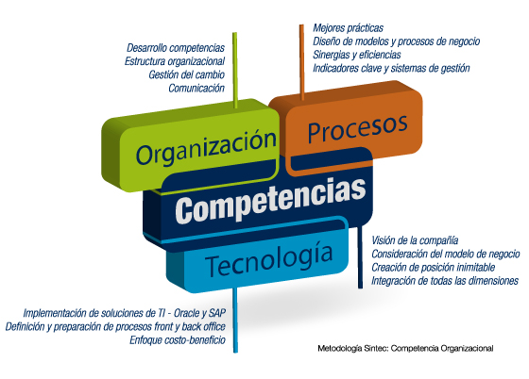
http://www.sintec.com/expertise/desarrollo-de-competencias-2/

Slide 20
referencias
Molina, M. (2015). Estrategia Federal Gestión de Destinos, Innovación y Desarrollo de Productos. Plan Nacional de Desarrollo 2013-2018, 1, 85. 17/02/2018, De Subsecretaría de Innovación y Desarrollo Turístico Base de datos Base de datos.
SERNATUR. (2015). Manual paso a paso para el diseño de productos turísticos integrados . Chile: Subdirección de productos y destinos sustentables.
Beltán, L., López, H. & Gómez, J. (2002). Diseño y comercialización de productos turísticos. Gestión y desarrollo del turismo cultural, 1, 136. 27/02/2018, De Universidad Externado de Colombia Base de datos.

